Slide 1
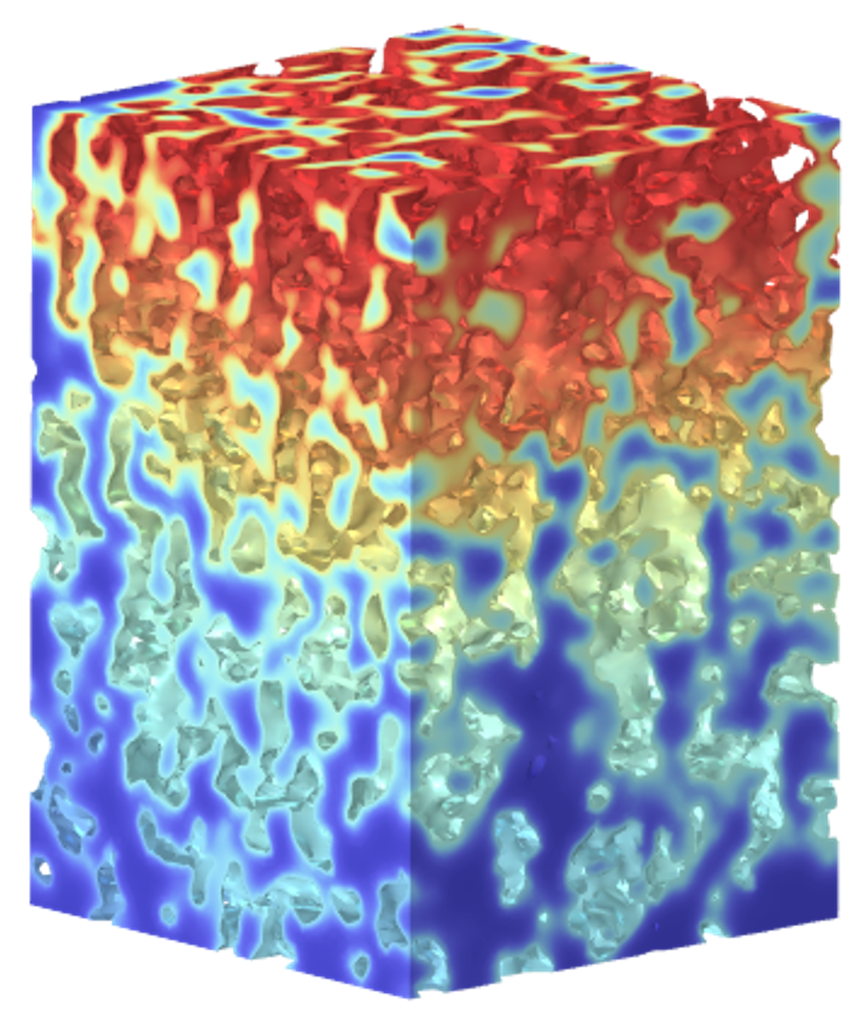
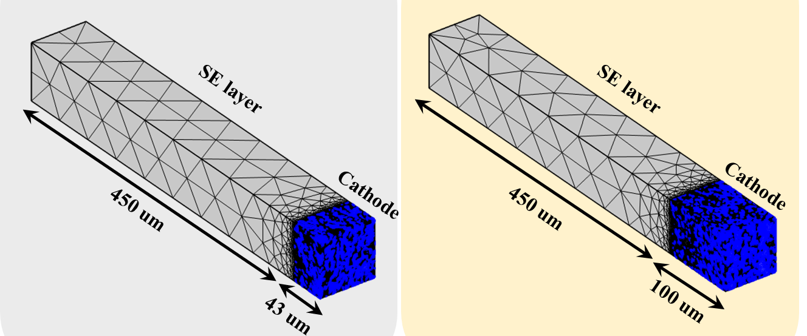
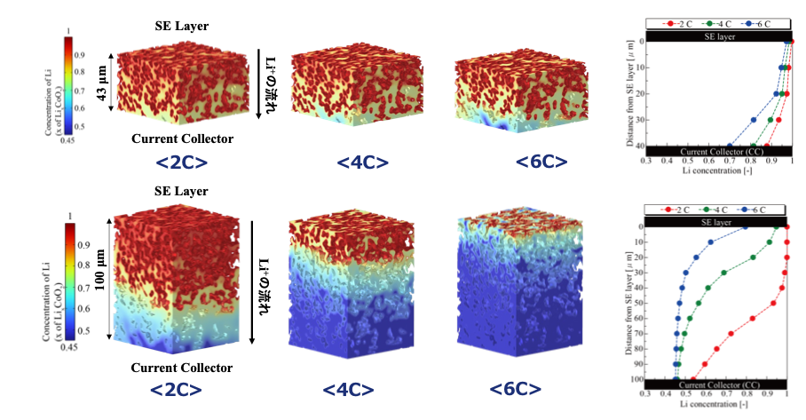


COMSOL Multiphysics®による
X線CT実電極構造を用いた
厚膜全固体リチウムイオン電池の
三次元電気化学解析
次世代二次電池として期待される全固体電池の高容量化に必要な電極の厚膜化における電池内部挙動を明らかにする．
兒玉 学¹，Lee Kiyoung¹，上澤 明央²，柳 和明²
1. 東京科学大学, 工学院, 〒152-8550 東京都目黒区.
2. 出光興産株式会社, リチウム電池材料部, 〒299-0293 千葉県袖ケ浦市.
研究背景/目的
高性能かつ安全性の高い次世代EV用蓄電池として全固体電池に注目
全固体電池の高容量化手法の一つに，正極の厚膜化がある．正極を厚膜化することで他のコンポーネントに対する正極体積比率を高めることができ，同一サイズのバッテリーパックでもより多くの電力を蓄えることが可能となる
一方で，厚膜化すると，単位重量あたりの電池容量が減少することが知られており，これの解決が望まれている．
本研究では，発表者らの研究グループで開発した，電池のX線CT像とCOMSOL Multiphysics®を用いた全固体電池3次元シミュレーションにより，通常の全固体電池と厚膜電極全固体電池の動作特性を比較検討した．
計算手法
リチウム金属負極を対極にもつ全固体電池を対象に，バッテリーデザインモジュールを用いてシミュレーションを実施した．図1に解析対象領域ならびに解析格子を示す．43µmならびに100µmの厚さを持つ，通常の全固体電池と厚膜全固体電池を対象にシミュレーションを実施した．灰色部は固体電解質であり，青色部は正極活物質である．電極構造は実電池のX線CT像より，発表者らが開発したツールを用いてCOMSOLにインポートした(参考文献1,2)．
固体電解質-リチウム金属負極間ならびに固体電解質-正極活物質間はバトラボルマー式を，固体電解質内部はネルンストプランク式を，活物質内部は拡散方程式を解くことにより，電池動作時の物質輸送を解いた．また，全体的な電気的整合性は電位のポアソン方程式により得ている．
図１．左：通常の全固体電池，右：厚膜電極全固体電池
結果
図2に，通常厚さおよび厚膜電極について，各放電速度（C-rate）における放電末期のリチウム濃度分布を示す．通常厚さの電極では2Cから6Cへ放電速度を増加させても濃度分布はほとんど変化せず，容量低下も小さい．
一方，厚膜電極では，2Cの時点から固体電解質（SE）層近傍でリチウム濃度が高く，集電体側では低くなる不均一な分布が生じた．さらに4C、6Cと放電速度を増加させると，反応領域がSE層近傍に集中し，図2右下に示すように容量も大きく低下した．
これは厚膜化によって電極内部のイオン輸送抵抗の増大により，SE層から離れた領域へのリチウムイオン供給が制限された結果と考えられる．
図２．各放電速度(C-rate)における放電末期のリチウム濃度分布
1. Lee, K., Yanagi, K., Arashi, T., Kodama, M., 2025. 3D simulation of all-solid-state batteries with real electrode structures derived from X-ray computed tomography. Journal of Power Sources 654, 237821. https://doi.org/10.1016/j.jpowsour.2025.237821
2. Lee, K., Yanagi, K., Uesawa, N., Arashi, T., Kodama, M., 2026. Impact of Lithium Diffusivity in Active Materials on the Performance of All-Solid-State Batteries Based on Numerical Simulations and Experiments. J. Electrochem. Soc. 173, 070502. https://doi.org/10.1149/1945-7111/ae568e

